Slide 1

2026维持结构机会
主讲老师
陈灼基
课程日期
2026
执业编号
投顾从业：A1120620030004
基金从业编号：P1069558100002
中国·广州

Slide 2
当前的操作思路
1、控盘双突破（智能辅助线、20日、10日、5日均线），走向上的趋势
2、主题猎手战法：结合热点、L2资金等指标

Slide 3
精辟投资格言
当你理解人心，你才理解市场。
你会发现：
大家很兴奋的时候，就是短线顶部附近
大家很绝望的时候，就离短期底部不远
大家都在喊风险的时候，其实风险不大
大家都在喊机会的时候，其实机会较少
行情从来不是 K 线里的秘密，
而是大众情绪的“平均值”。

Slide 4

投资报告查看方法

Slide 5
精辟投资格言
当你理解人心，你才理解市场。
你会发现：
大家很兴奋的时候，就是短线顶部附近
大家很绝望的时候，就离短期底部不远
大家都在喊风险的时候，其实风险不大
大家都在喊机会的时候，其实机会较少
行情从来不是 K 线里的秘密，
而是大众情绪的“平均值”。

Slide 6

精辟投资格言

Slide 7
今日热门消息解读
1、半导体：
华为与高通达成专利交叉许可，缓和半导体链风险；双方达成多年期、全领域专利交叉许可（5G/AI/计算/网络等），阶段性缓和产业链不确定性；华为与赛力斯签新五年合作加固智能驾驶链。
2、人工智能：
当地时间10月4日，美国总统特朗普宣布成立“超级智能特别工作组”（Super Intelligence Force，SIF），负责协调美国联邦政府在超级智能领域的相关工作。特朗普表示，该工作组将协调联邦政府与消费者、公共利益团体、宗教组织、关键基础设施提供商以及超级智能企业之间的沟通与合作。

Slide 8
今日热门消息解读
3、医药：
9月30日医药生物板块大涨2.73%领涨两市，CRO、疫苗概念掀起涨停潮，板块主力资金净流入居前；假期华海药业公告预计前三季度归母净利润10.28亿-11.03亿元、同比增长约170%-190%；隔夜美股医药股普涨，Moderna涨4.81%、礼来涨2.66%、安进涨2.6%；国家医保局数据显示1-8月医保统筹基金收入2.07万亿元、行业运行平稳。

Slide 9

量化六大战法

Slide 10


购买链接与具体提纲
购买网址链接：研究院——经传好课
https://toujiao.n8n8.cn/jz-course/course-detail/376.html

Slide 11

量化届丰碑

Slide 12
操作策略
仓位：五成——七成
策略：两个中线个股，两个短线个股
或者，三个中线、吃波段收益，一个短线
剩余资金灵活做T
持续拉升连板股、极致抱团趋势股、低吸高活跃强势股、
潜伏利好消息政策个股、耐心持有优质个股、平铺首板个股

Slide 13
风口狙击——为投资保驾护航
1、周一最强风口：选择当日涨停板个股最多的板块，当日最强的风口
2、周二主题风口：选择当日主题猎手最强的主题，挖掘最强的两个股票
3、周三资金风口：选择当日行业板块，主力净买额第一名或第二名的板块
4、周四逻辑风口：结合当日或近几日逻辑逐渐发酵的风口，博弈周末发酵
四个不同维度的逻辑，每天筛选出强风口、强个股，为投资保驾护航，助力账户长虹
用户收益案例：以上为特定客户、特定时间区间的历史业绩，个别情况不代表普遍现象，个股历史涨幅不预示其未来表现，过往收益亦不代表未来收益承诺。市场有风险，投资需谨慎！
个股案例涨幅回访：以上为特定条件、特定时间区间下的部分案例展示，不代表普遍现象，个股历史涨幅不预示其未来表现，过往收益亦不代表未来收益承诺。市场有风险，投资需谨慎！

Slide 14
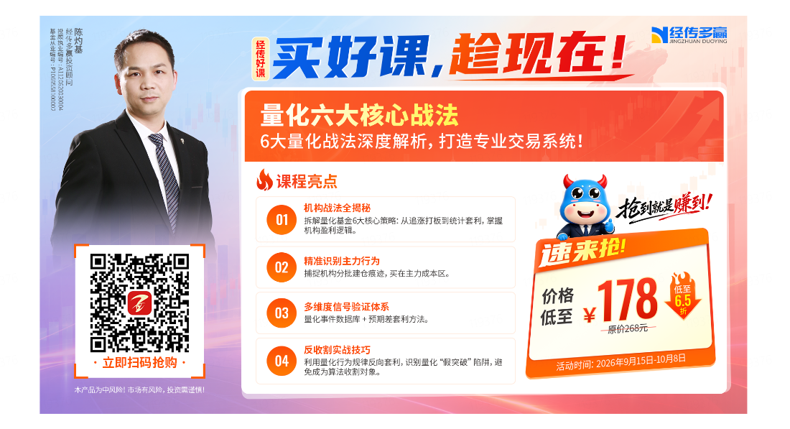
经传好课

Slide 15
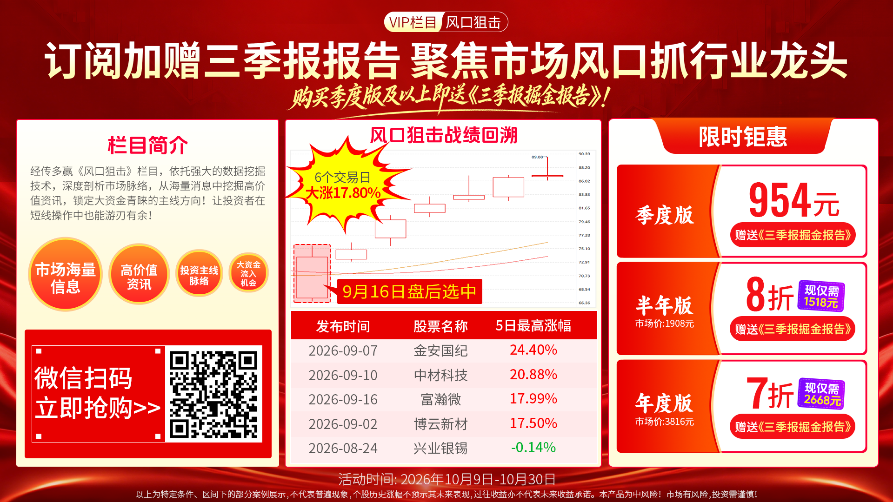
风口狙击——为投资保驾护航

Slide 16
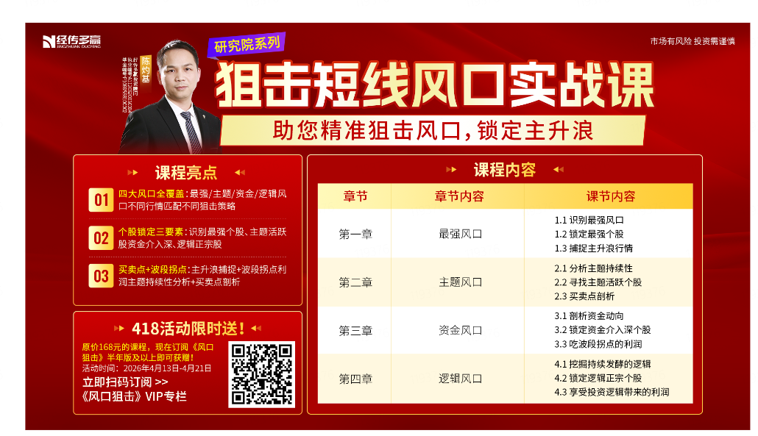
418活动

Slide 17
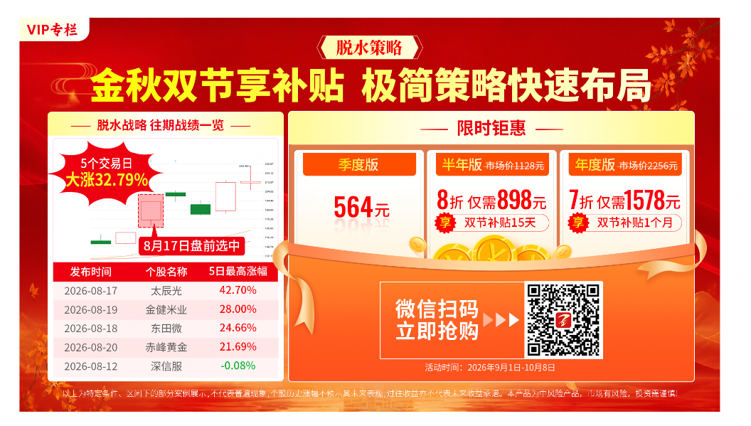
脱水策略

Slide 18


Slide 19


